Slide 1
Выполнил: Анчиков А.Д. Проверил: Пунгин И.В.
Министерство образования, науки и молодежной политики Республики Коми ГПОУ “Сыктывкарский политехнический техникум” Курсовая работа Тема: База данных торговой организации

Slide 2
Цели и задачи
Цель:
Задачи:
Целью работы является разработка базы данных и веб-приложения для управления торговой организацией, которое обеспечивает автоматизацию процессов учёта заказов, клиентов, товаров и финансовых операций.
1. Провести анализ предметной области и сформулировать требования к системе.
2. Разработать инфологическую (концептуальную) модель базы данных.
3. Спроектировать логическую и физическую структуру базы данных.
4. Реализовать базу данных в среде СУБД PostgreSQL.
5. Разработать веб-приложение с использованием PHP, HTML, CSS и JavaScript.
6. Обеспечить разграничение прав доступа для различных ролей пользователей.

Slide 3
Провести анализ предметной области и сформулировать требования к системе
Предметная область – торговая организация, включающая складской учет, работу с заказами, клиентами, поставщиками и финансами.
Основные требования к системе:
Автоматизация работы с товарами, заказами, клиентами и отчетами.
Разграничение прав доступа для разных пользователей (администратор, менеджер, бухгалтер, склад, продавец).
Оптимизация хранения данных с использованием реляционной базы PostgreSQL.
Гибкая отчетность по заказам, прибыли и складским остаткам.
Безопасность данных – хеширование паролей, контроль прав доступа.
Удобный веб-интерфейс для сотрудников с простым управлением заказами и товарами.

Slide 4
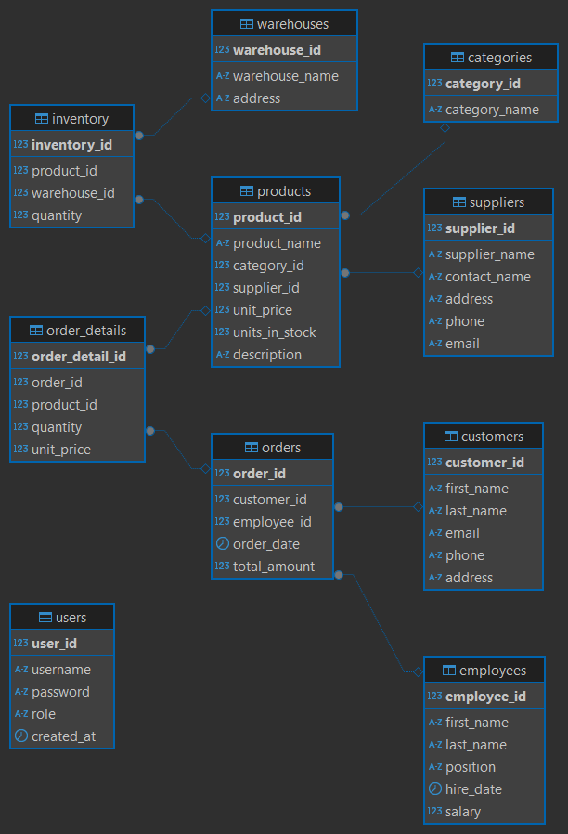
Разработать инфологическую (концептуальную) модель базы данных

Slide 5
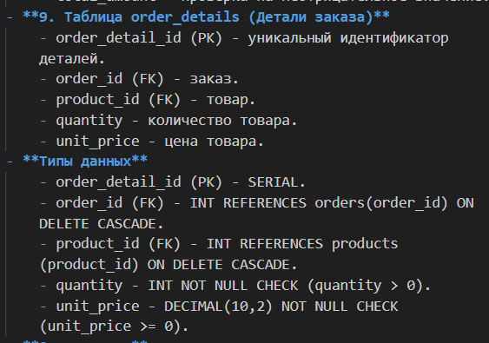
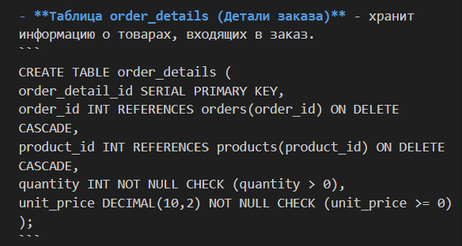
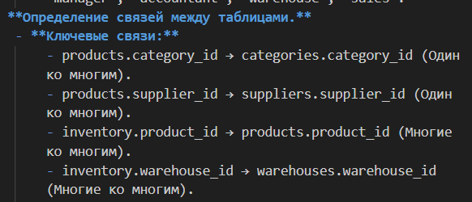
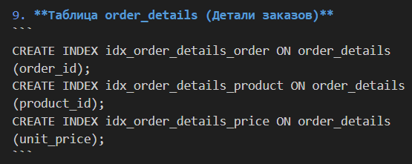
Спроектировать логическую и физическую структуру базы данных.
Логическая структура
Физическая структура

Slide 6
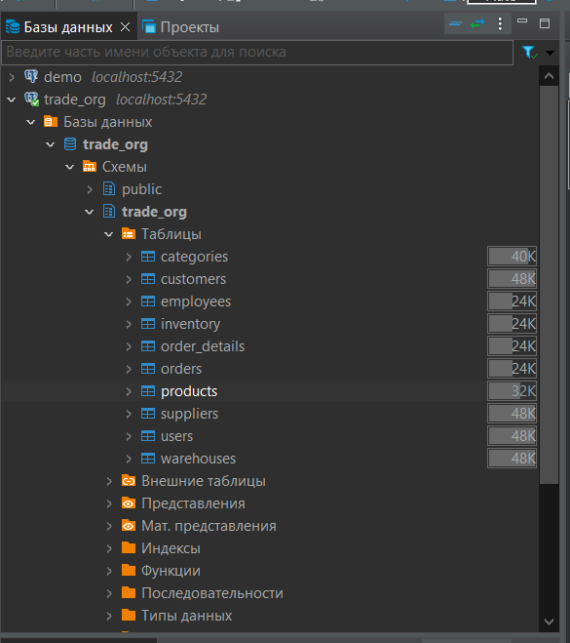
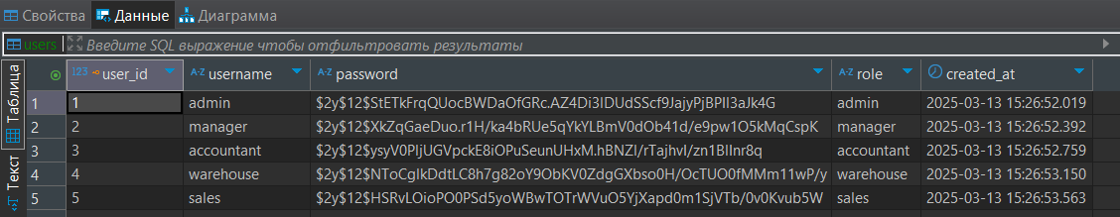
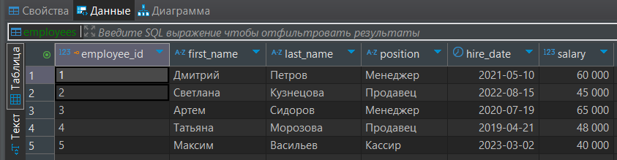
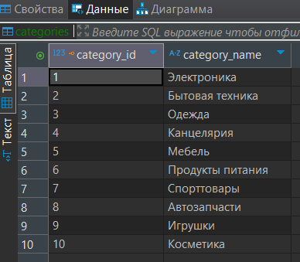
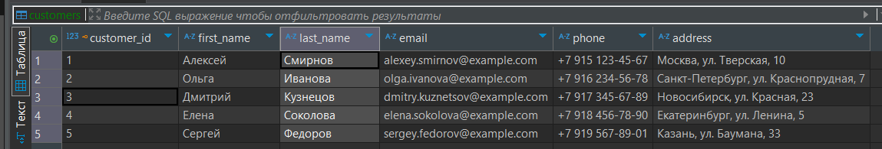
Реализовать базу данных в среде СУБД PostgreSQL.

Slide 7
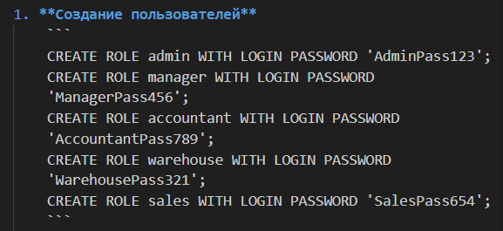
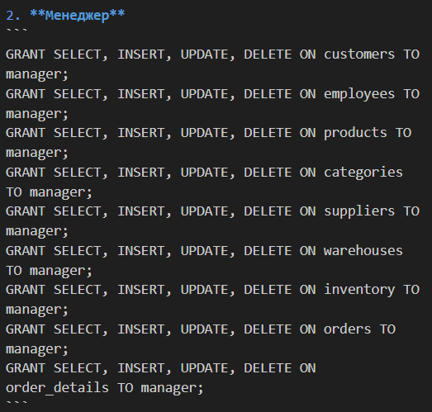
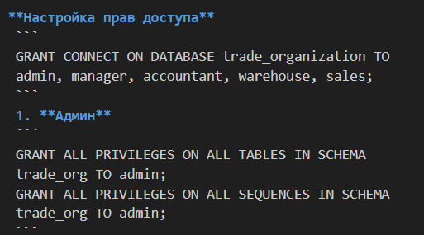
Обеспечить разграничение прав доступа для различных ролей пользователей.

Slide 8
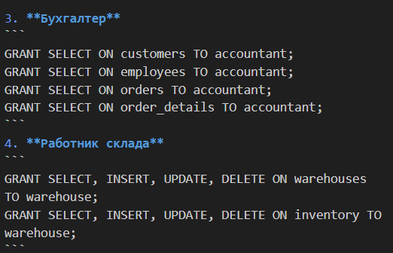
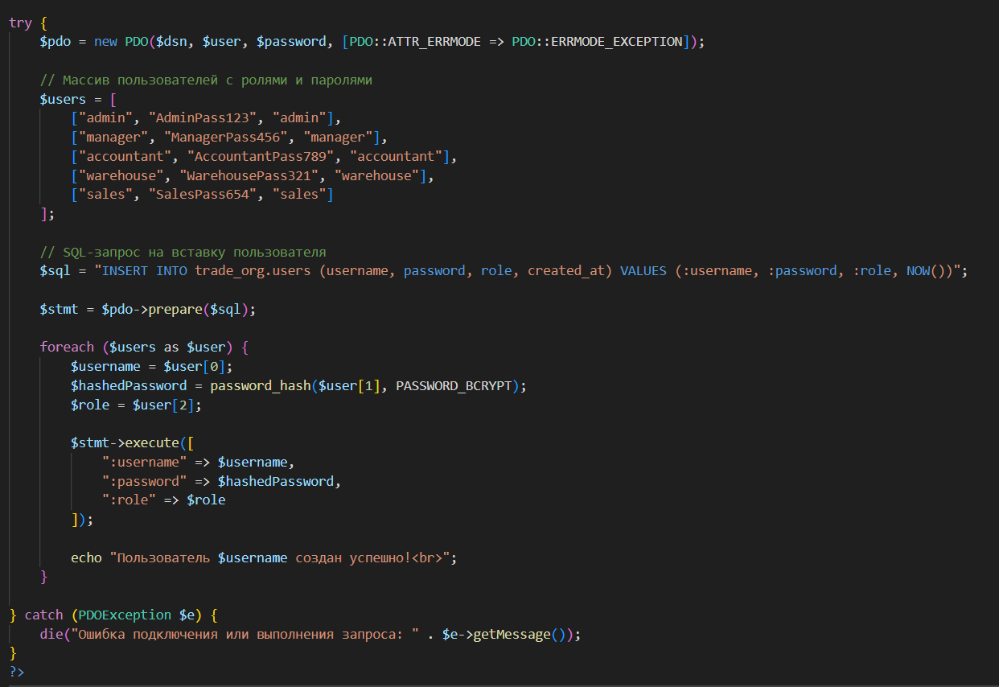
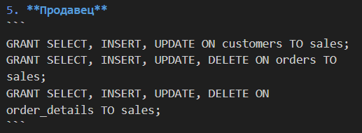
Обеспечить разграничение прав доступа для различных ролей пользователей.

Slide 9
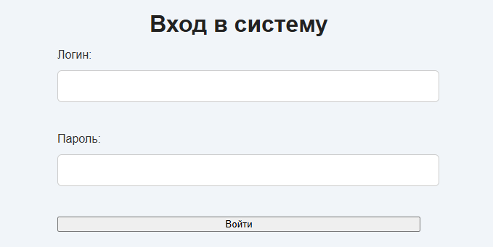
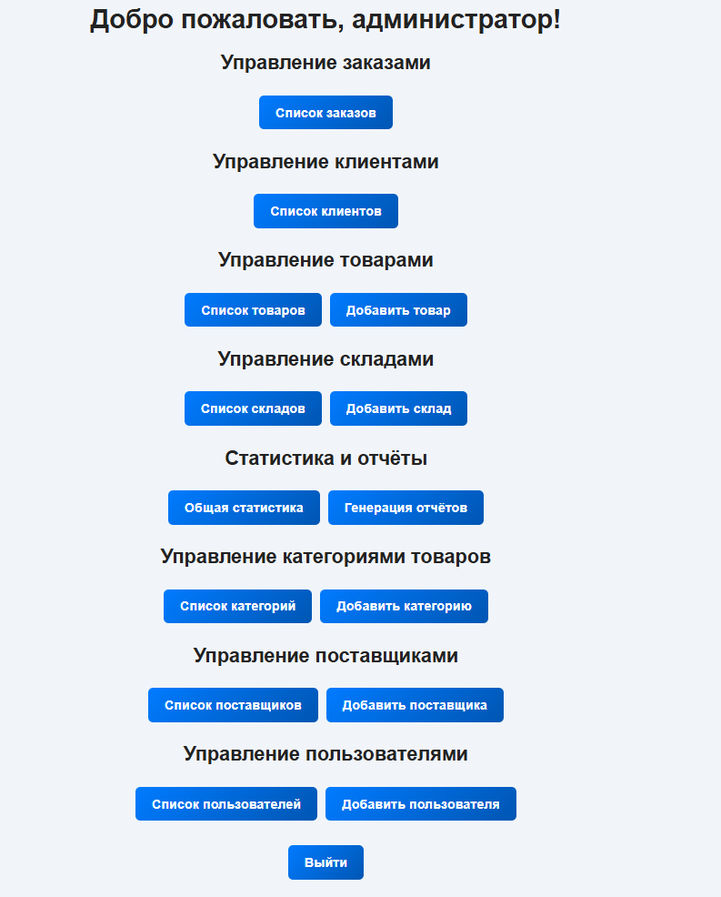
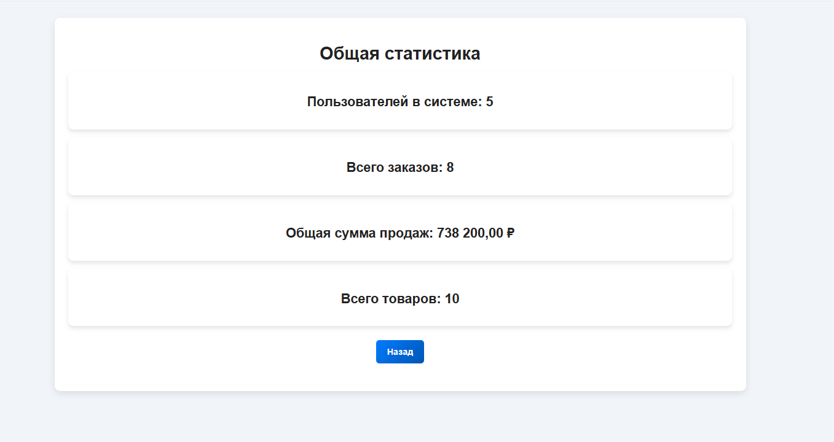
Разработать веб-приложение с использованием PHP, HTML, CSS и JavaScript.

Slide 10
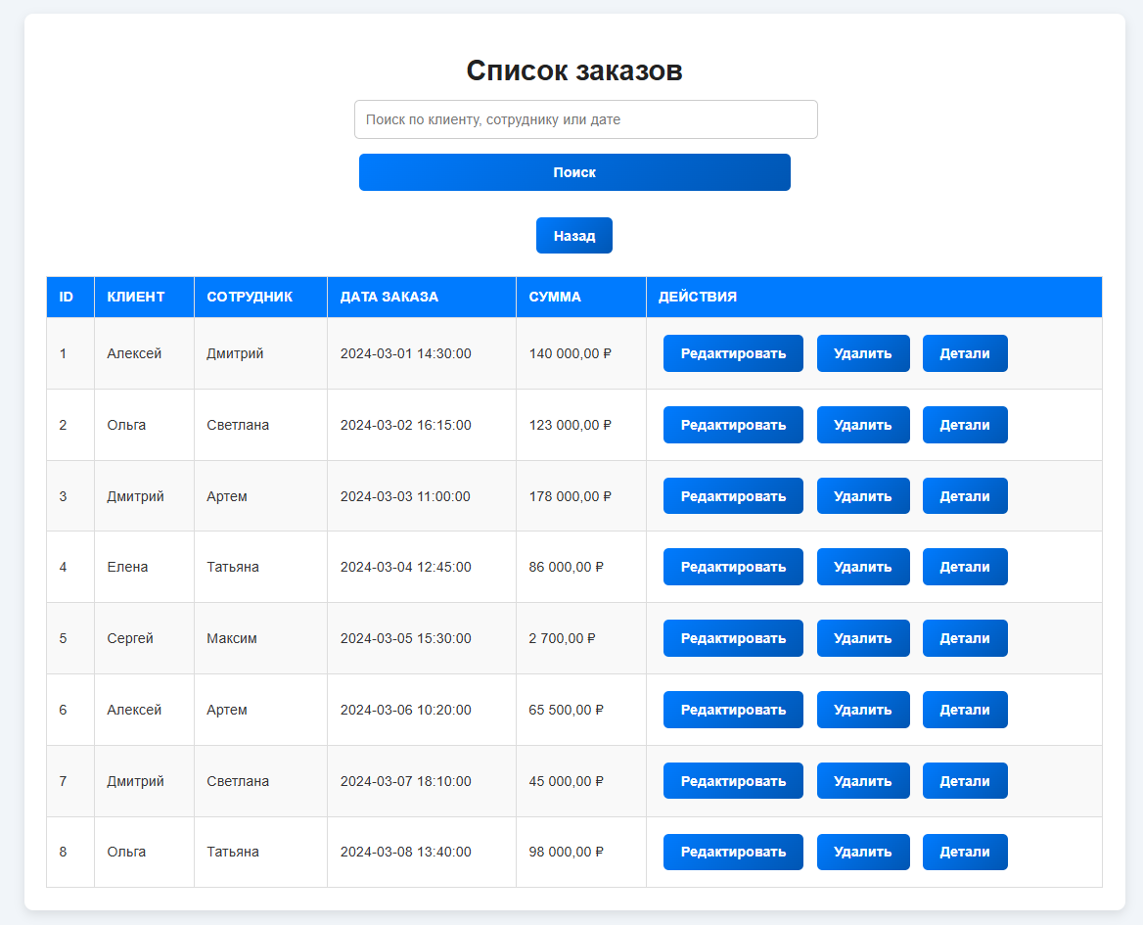
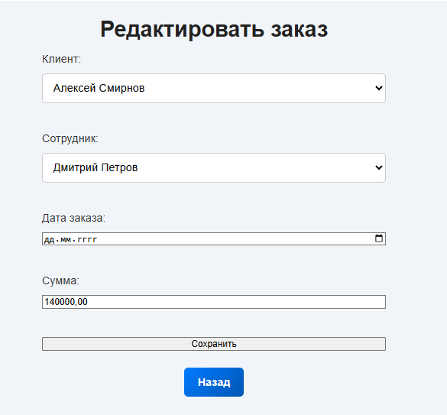
Разработать веб-приложение с использованием PHP, HTML, CSS и JavaScript.

Slide 11
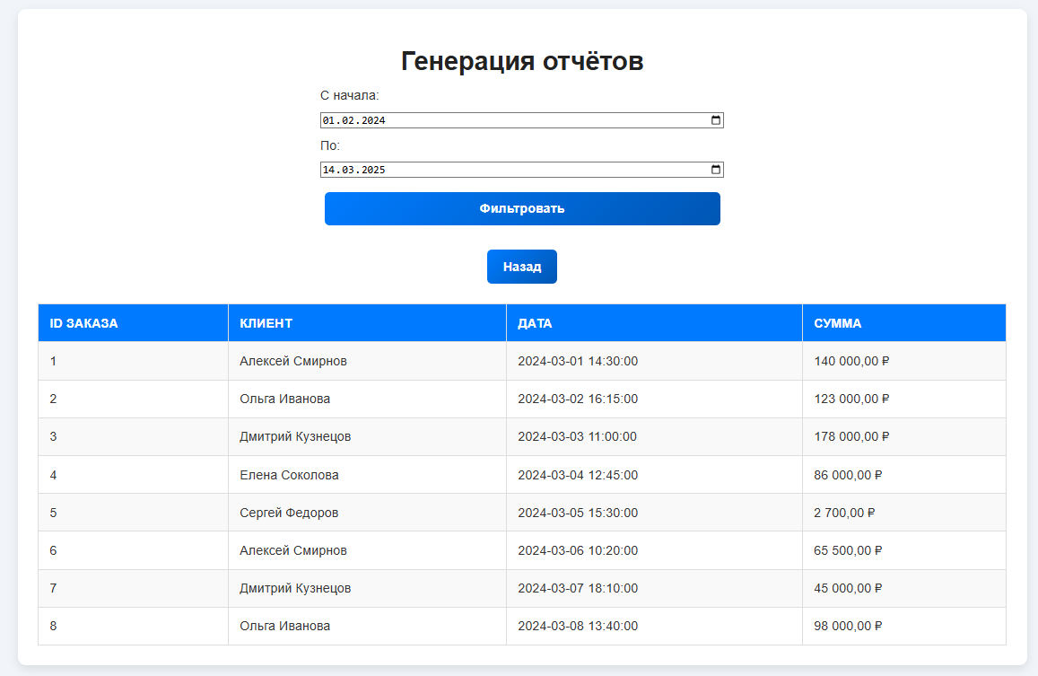
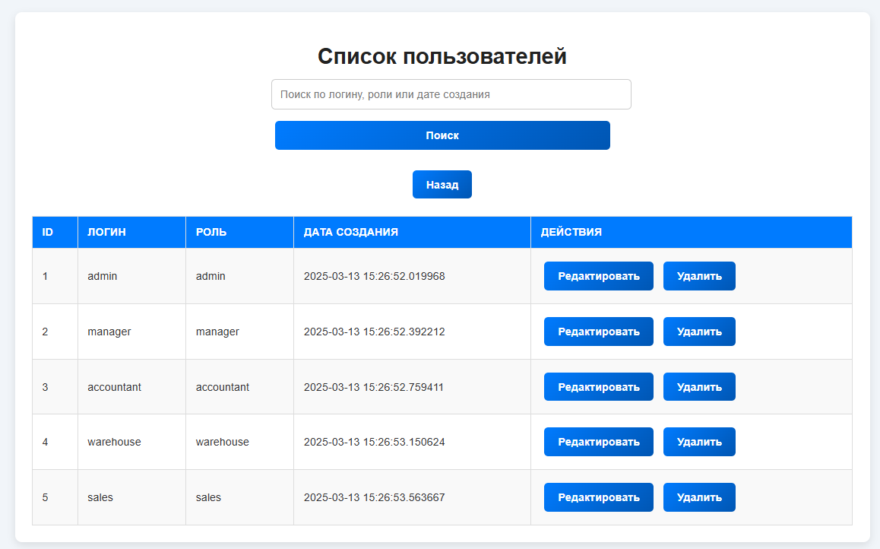
Разработать веб-приложение с использованием PHP, HTML, CSS и JavaScript.

Slide 12
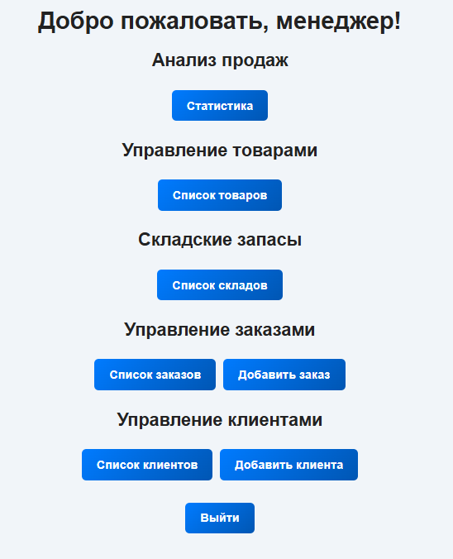
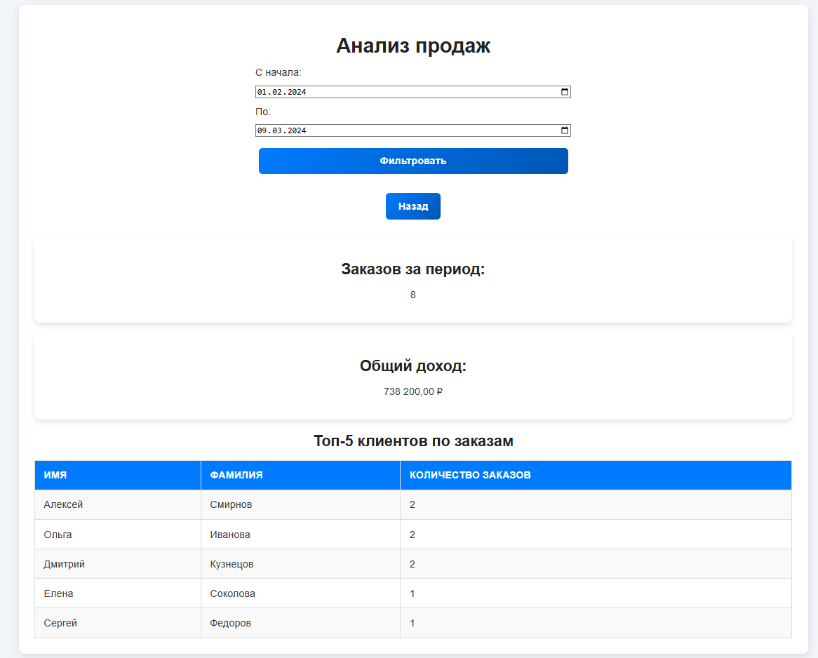
Разработать веб-приложение с использованием PHP, HTML, CSS и JavaScript.

Slide 13
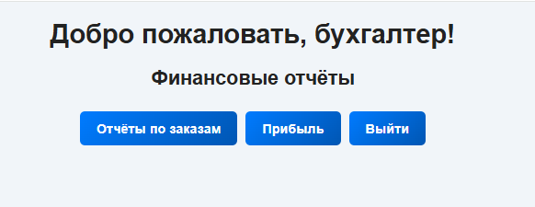
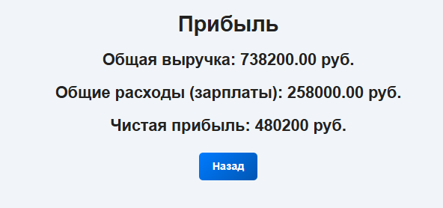
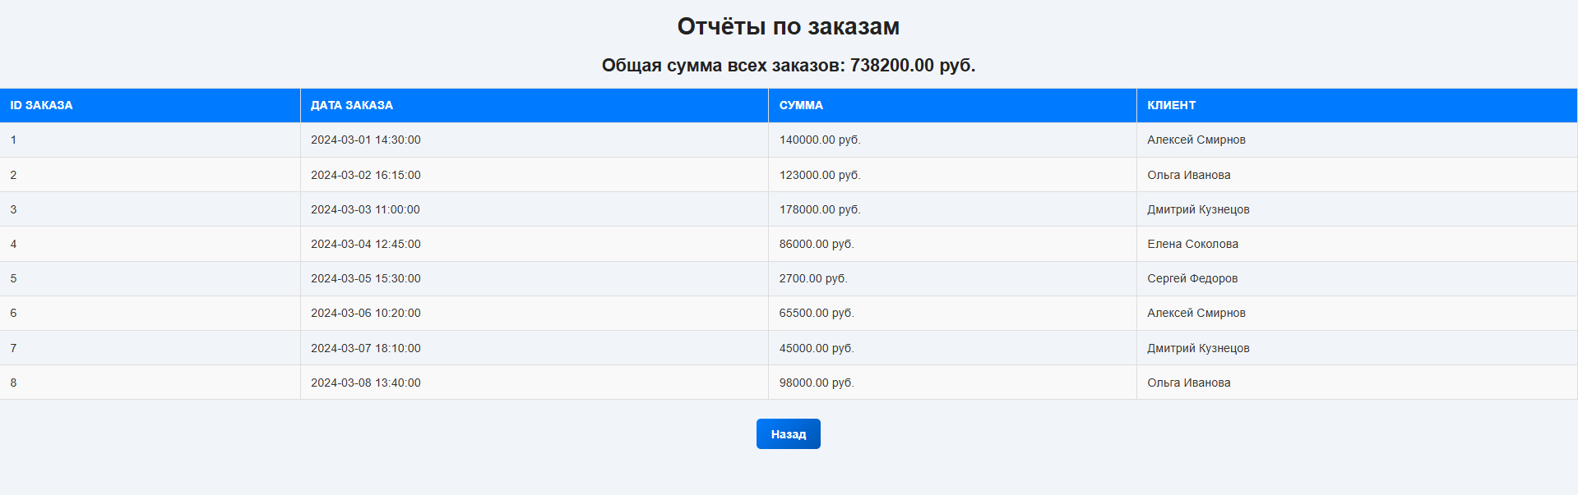
Разработать веб-приложение с использованием PHP, HTML, CSS и JavaScript.

Slide 14
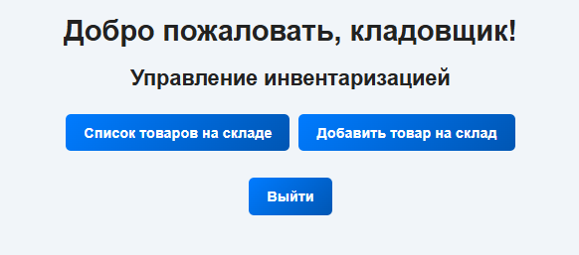
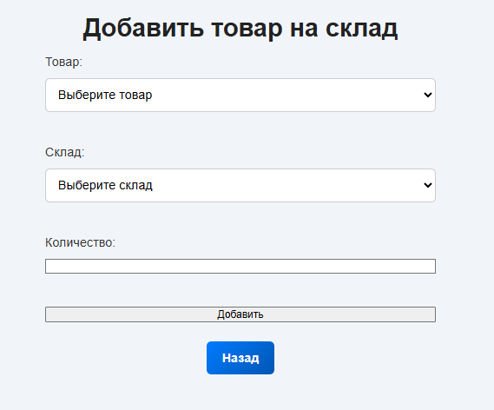
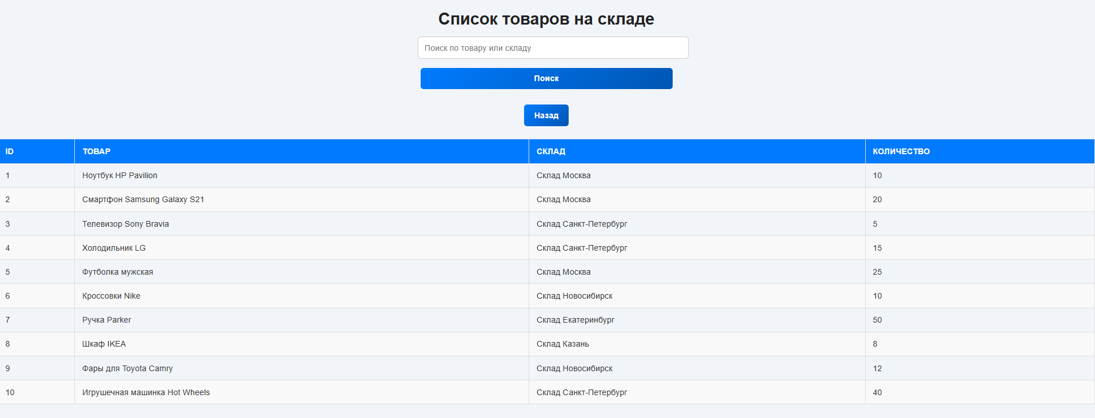
Разработать веб-приложение с использованием PHP, HTML, CSS и JavaScript.

Slide 15
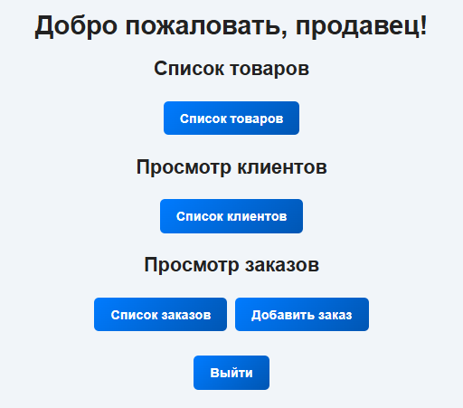
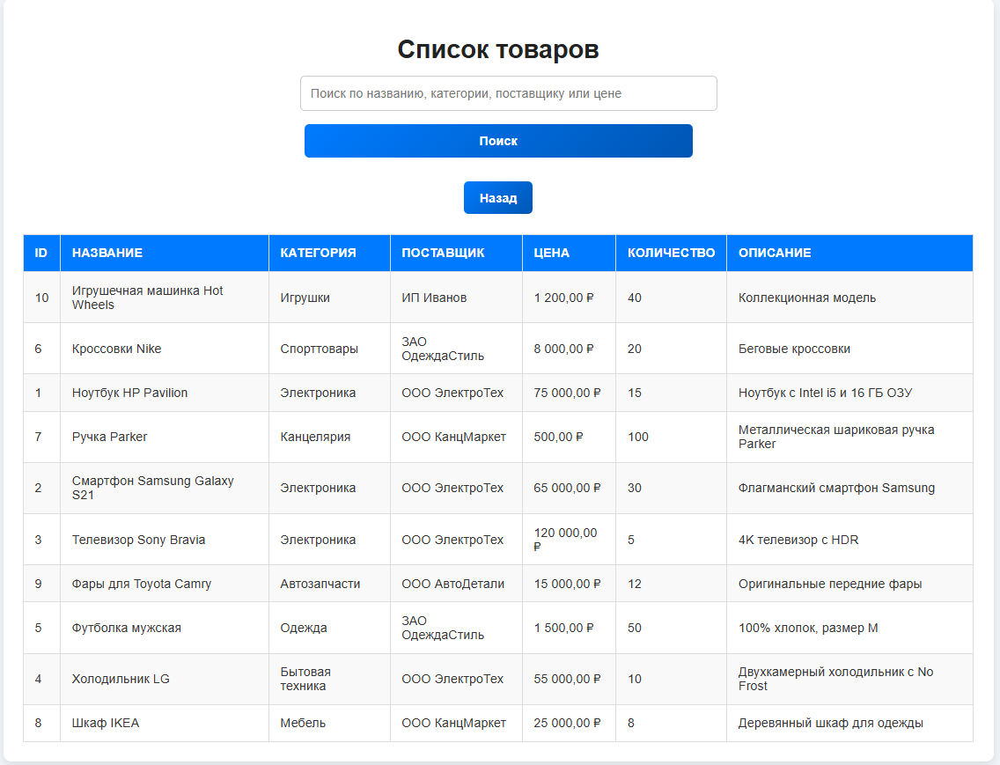
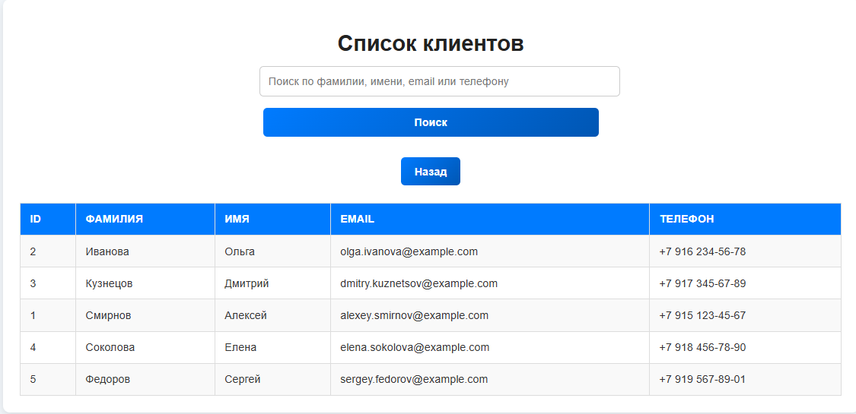
Разработать веб-приложение с использованием PHP, HTML, CSS и JavaScript.

Slide 16
Заключение
В ходе выполнения данной курсовой работы была разработана и реализована реляционная база данных для торговой организации с использованием PostgreSQL.
Также был создан удобный веб-интерфейс для взаимодействия с данными, обеспечивающий доступность, безопасность и эффективность работы системы.
Разработанная система полностью соответствует поставленным требованиям и демонстрирует практическое применение современных технологий хранения и управления данными.

